Slide 1
專題報告
Python爬蟲，博客來書籍爬取
GitHub：kerry-05
報告人：金凱瑞
報告日期： 04/15

Slide 2
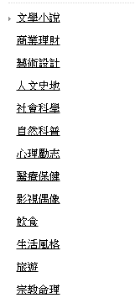
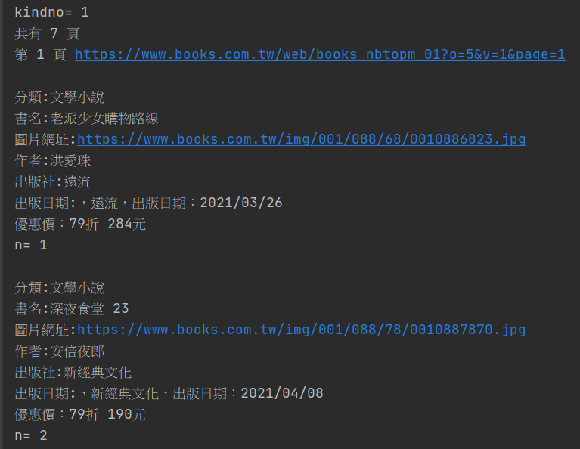
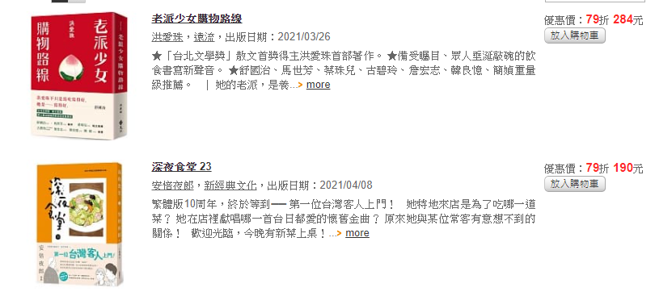

程式執行結果：

Slide 3
遇到的問題
IndexError：list index out of range
TypeError：can only concatenate str (not "builtin_function_or_method") to str
Ip被鎖

Slide 4
預期目標
將其資料匯入至EXL，以方便使用。

